Slide 1

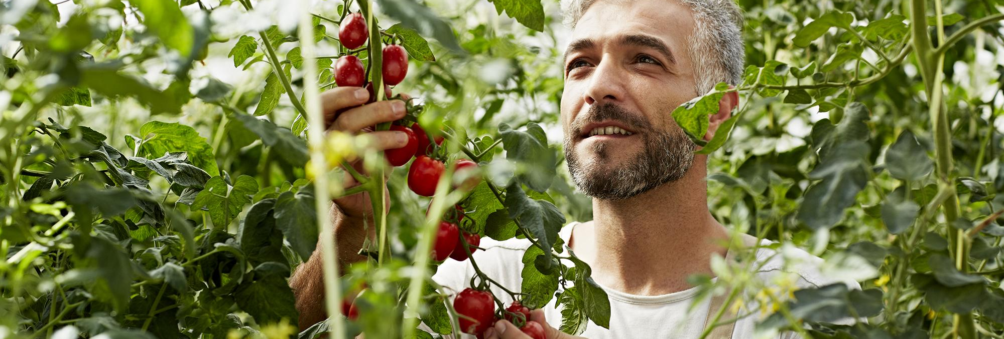


Do you want to know more about your rights and obligations as a seasonal worker?
Click on the country of your interest on the map.
#EU4FairWork

Slide 2
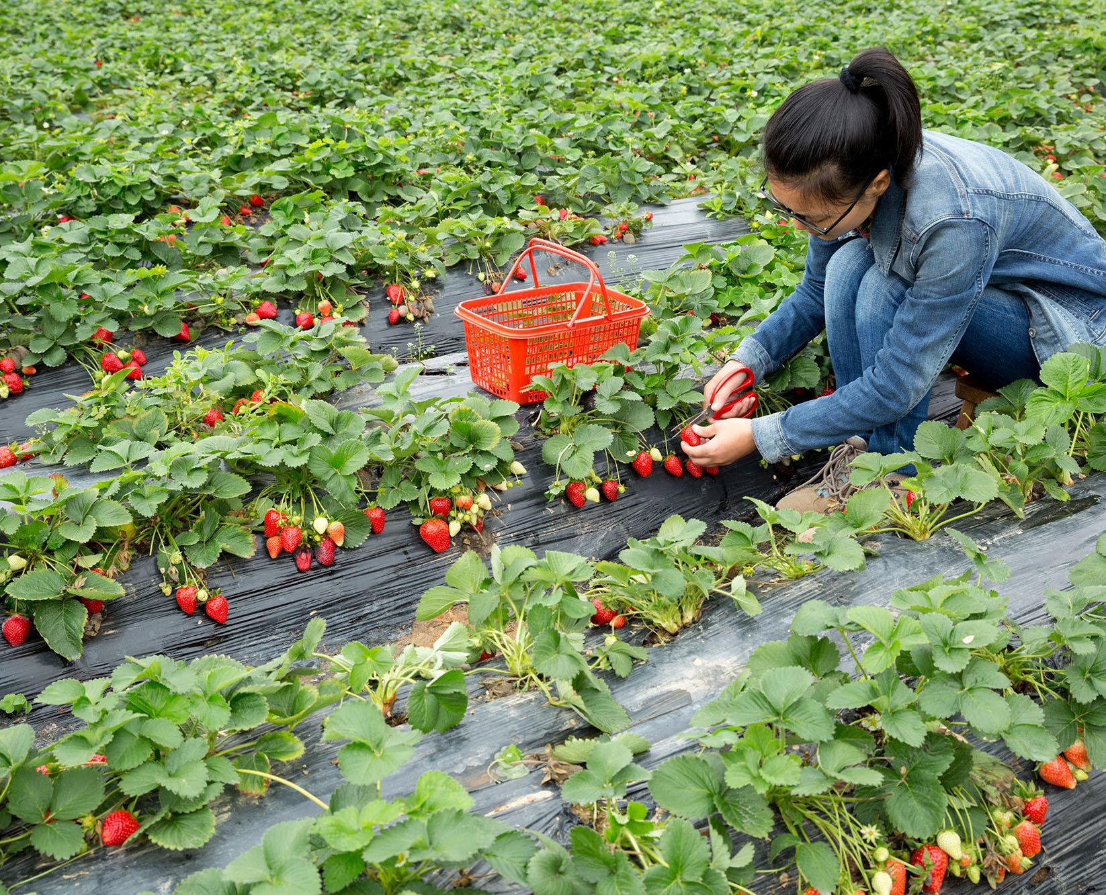
Férová práce není sezonní www.mpsv.cz www.cizinci.cz www.suip.cz
PRÁVA
PRO VŠECHNA ROČNÍ OBDOBÍ
#EU4FairWork
#Rights4AllSeasons

